Slide 1
Проба сухого пятна крови

Slide 2
Виды биоматериалов, собираемых
для целей допинг-контроля
1
2
3
Моча
Венозная кровь
Капиллярная кровь

Slide 3
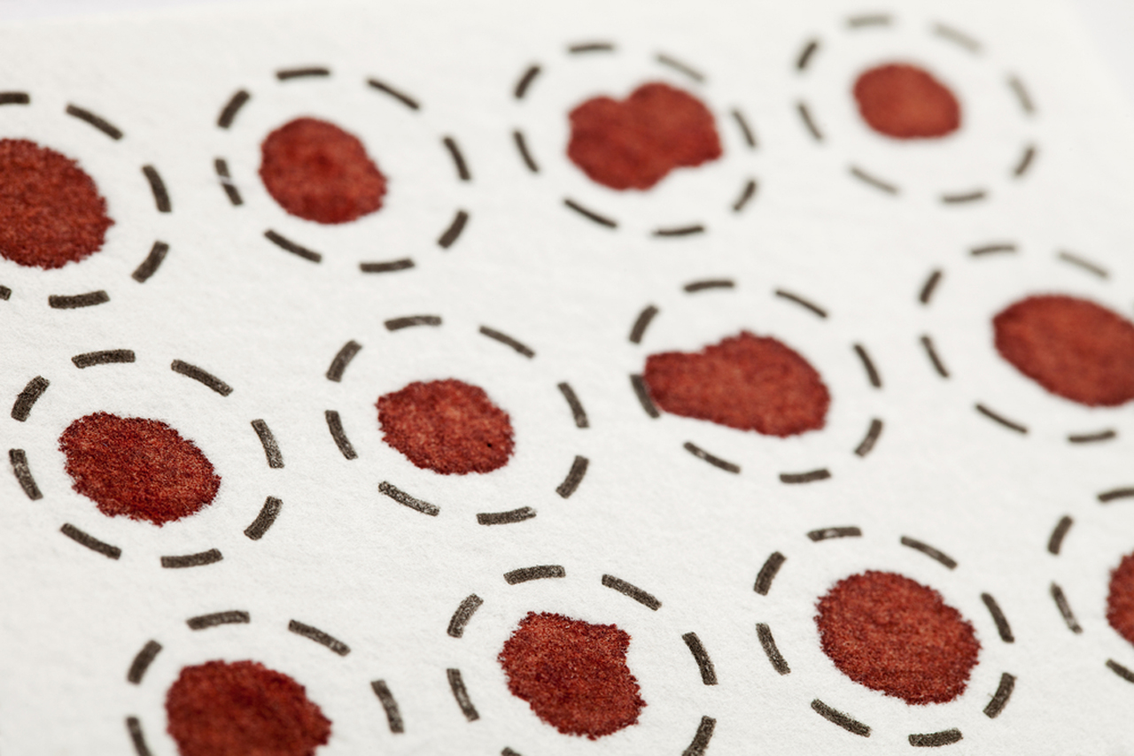


Отбор проб капиллярной крови методом «сухих пятен крови»
- это один из способов отбора проб для целей допинг-контроля, в процессе которого у спортсмена собирают капиллярную кровь, после чего ее помещают на абсорбирующую подложку и дают высохнуть.
Международный стандарт по тестированию и расследованиям 2023
ПРИЛОЖЕНИЕ J. ОТБОР, ХРАНЕНИЕ И ТРАНСПОРТИРОВКА ПРОБ СУХИХ ПЯТЕН КРОВИ.

Slide 4
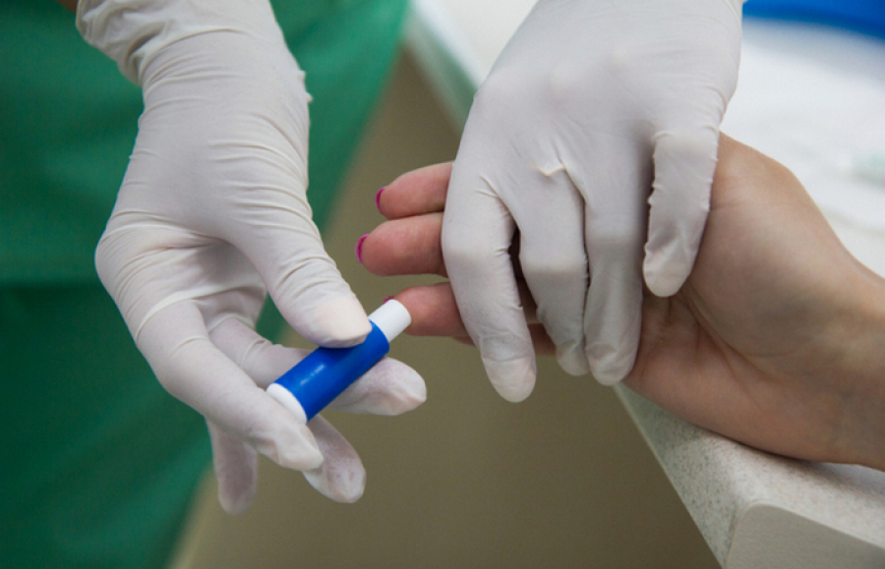
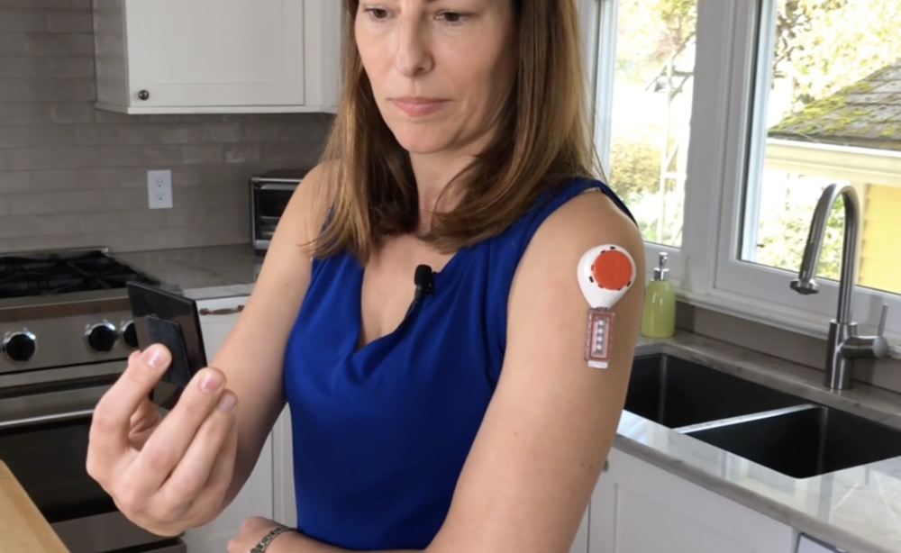
Как отбирают пробу сухого пятна крови?
отбор пробы сухого пятна крови из пальца
отбор пробы сухого пятна крови
из верхней части руки с помощью устройства
с интегрированной микроиглой/микроланцетом
Подробная информация о процедуре доступна в Памятке: https://rusada.ru/upload/iblock/1c5/moxxkg42h3x00cu9rcrzgucogjse78q5/Pamyatka-sukhie-pyatna-krovi.pdf

